Slide 1
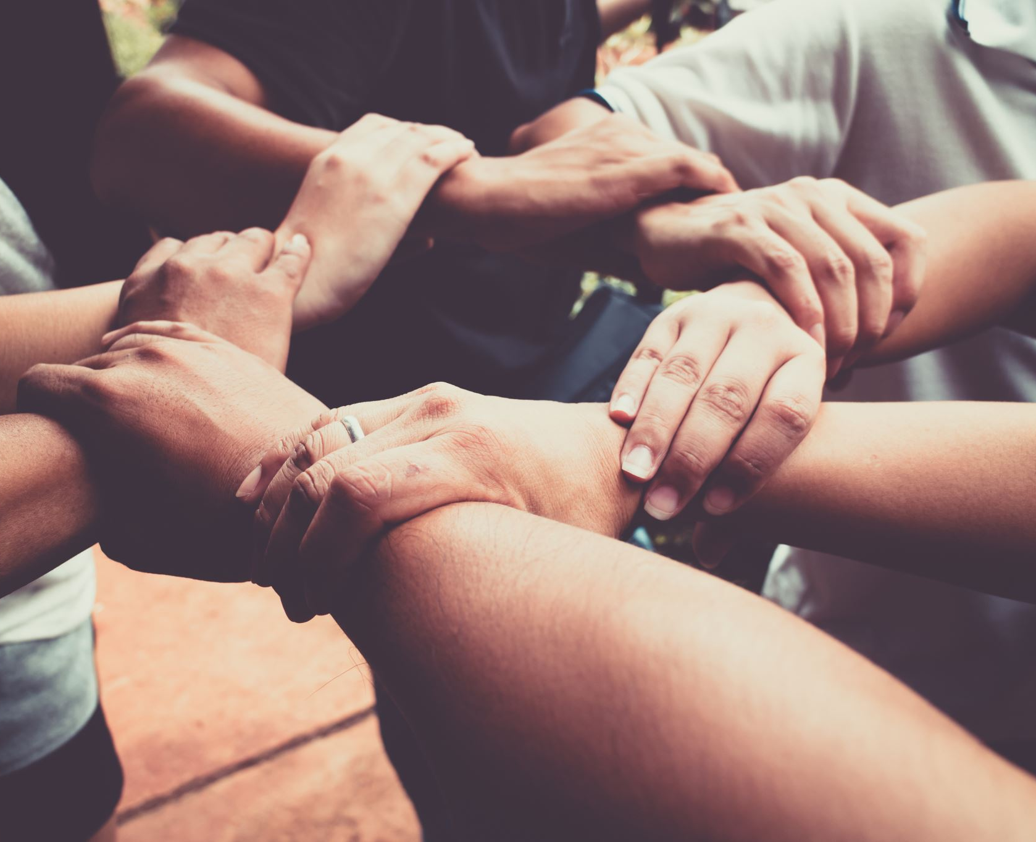
Prima AS
Sammen skaper vi muligheter
Raus – Engasjert – Nyskapende

Slide 2
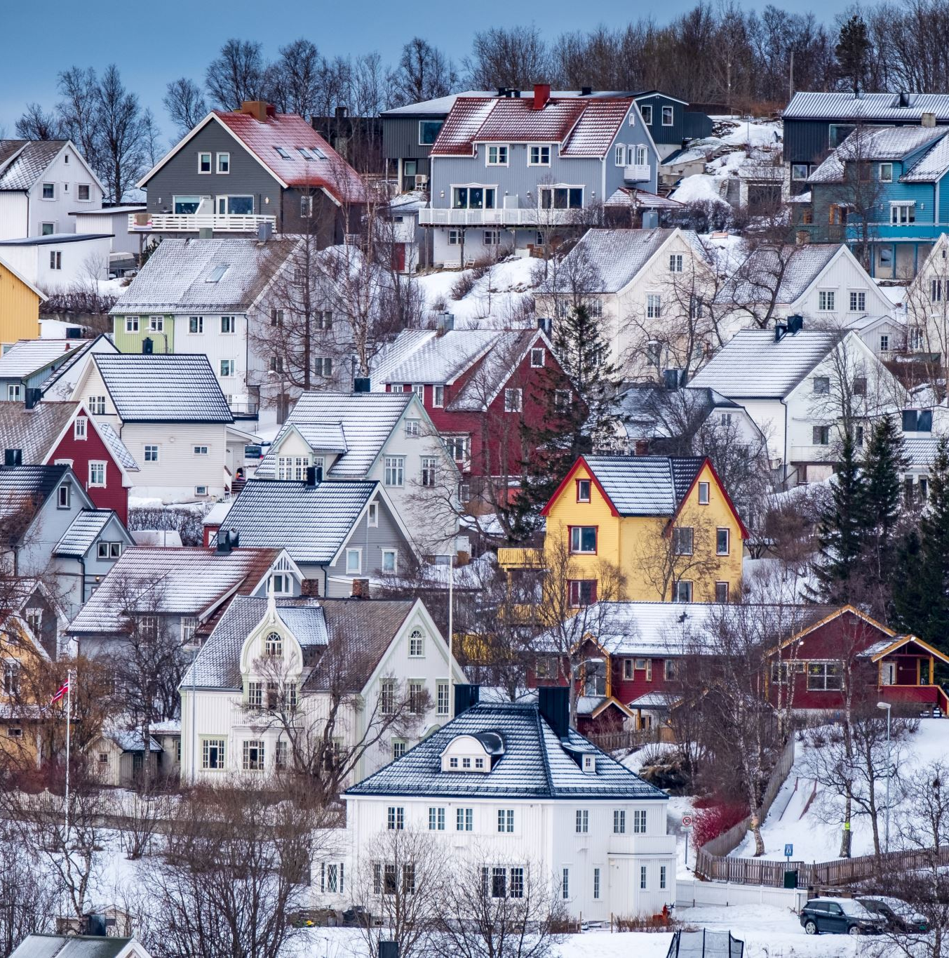
Historie
Prima AS ble stiftet 12. mars 1992 med det formål å gi arbeidsrettede tilbud til personer med utviklingshemming i Trondheim kommune. Eiere var, og er, Trondheim kommune (60 %) og Trondheim Røde Kors (40 %).

Slide 3
Visjon og verdier - Prima konsern sine verdier skal være retningsgivende for adferd mellom ansatte, deltakere og andre samarbeidspartnere. Verdier
Raus
Engasjert
Nyskapende
Vi skal være åpen og raus mot ansatte, kandidater, arbeidsgivere, samarbeidspartnere og samfunnet for øvrig. Vi skal oppmuntre til og dele kunnskap og erfaringer med hverandre, vi skal være åpne for nye ideer, lytte til hverandre, vise hverandre respekt og vi skal bry oss om de rundt oss.
Vi skal alle bidra aktivt og vise interesse for andre og jobbe sammen for å nå de resultater og mål vi har satt oss. Vi skal vise entusiasme og motivasjon, stille de gode spørsmålene og fokusere på de oppgaver som skal gjøres. Vi skal involvere, inspirere og gi ansvar og vi skal bygge tillit og lojalitet til beslutninger, både internt og eksternt i konsernet.
Vi skal være kreative og innovative, vi skal tørre å prøve nye ting og utfordre oss selv, for ingen ting er hogd i stein. Vi skal være nysgjerrige på nye perspektiver og ta i bruk ny teknologi. Vi skal tilpasse oss endringer, vite hva arbeidsmarkedet trenger og ta hensyn til kundens behov.

Slide 4
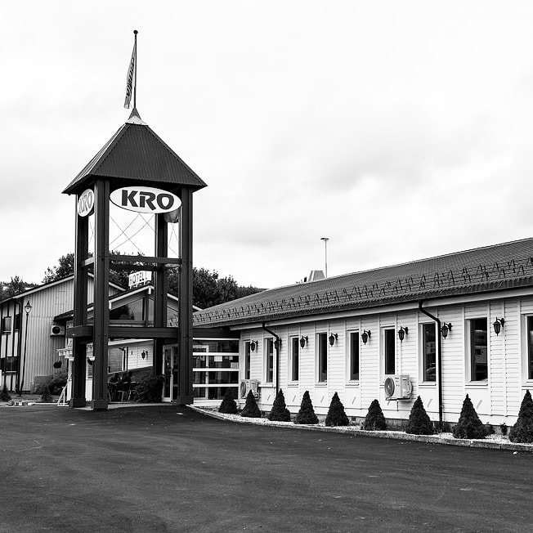
Prima på Sandmoen Veikro
Prima tok over driften på Sandmoen Veikro 1. April 2021
Prima legger vekt på å utvikle alle medarbeidere gjennom veiledning og opplæring. På Sandmoen Veikro vil vi legge vekt på oppfølging i arbeidet for å sikre trivsel og utvikling.
På sandmoen Veikro vil du fortsatt treffe ansatte med kjærlighet for mat og kvalitet, samt kunnskap om tilrettelegging for ulike arbeidstiltak.

